Slide 1
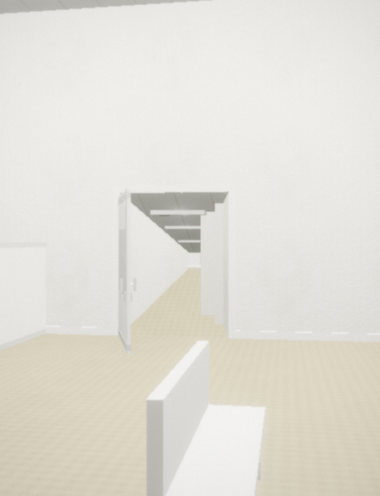
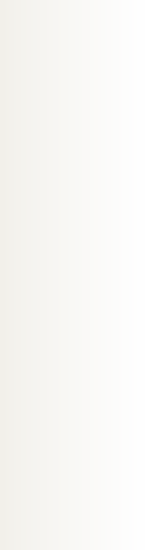
一人称 ／ 空間パズル ／ 自作エンジン
JUNCTION
継ぎ目
扉が繋ぐのは、
見えていた景色ではない。
自作 DirectX 12 エンジン製
C++ / Lua / Jolt
2026

Slide 2
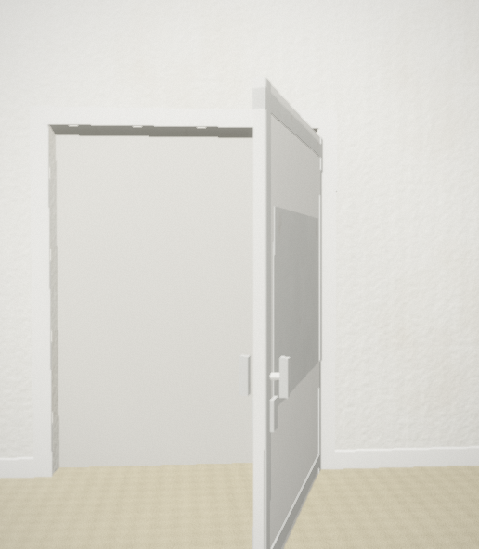
JUNCTION
継ぎ目
02 / 09
ルールは 2 行
扉をくぐるたび、
自分の背丈が変わる。
操作は WASD と SPACE だけ。部屋の間取りも、置いてある椅子もロッカーも、どの部屋でも同じ。違うのは 自分の大きさ の方。
柵 1.7m ／ 隙間 1.0m ／ 溝 4.6m ── 寸法は世界中で同じ
01
越えられない柵は、大きくなれば跨げる
02
緑の扉に触れたらクリア
03
落ちても戻るだけ。失敗も、制限時間も、詰みも無い。
全ステージは生成時に総当たりで解けることを検査している。
この扉の向こうは、同じ間取りの部屋。ただし縮尺が違う。

Slide 3
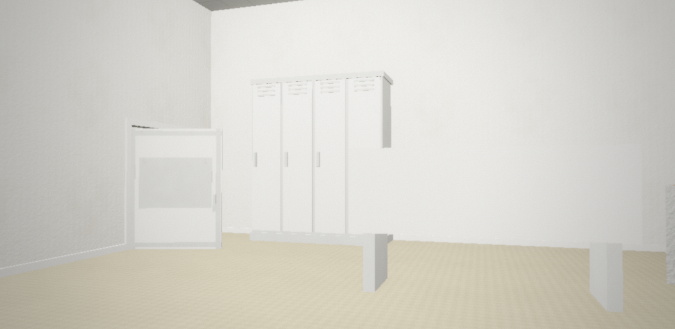
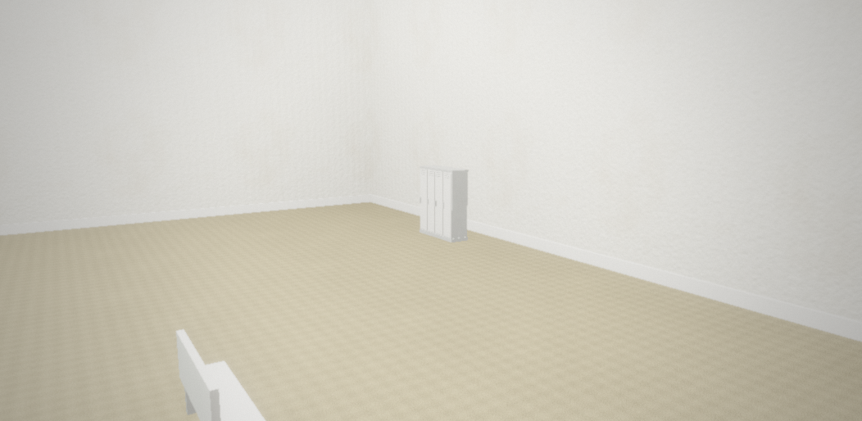
JUNCTION
継ぎ目
04 / 09
直した原則
比較対象を、
部屋の中に置く。
部屋（壁・天井・扉・目地）だけが縮尺を持つ。ベンチ 0.95m・ロッカー 1.95m・木箱 0.75m は絶対寸法で、世界のどこでも同じ大きさにした。知っている大きさの物と見えている大きさが食い違った時にだけ、錯覚は起きる。
縮尺 0.5 ── 自分が 0.90m
ロッカーが見上げる壁になり、ベンチが目の高さに来る
縮尺
自分の背
ベンチ 0.95m
ロッカー 1.95m
柵 1.7m
0.5
0.90 m
目の高さ
見上げる壁
越えられない
1
1.80 m
腰
自分より高い
越えられない
2
3.60 m
脛
腰
膝。跨げる
縮尺 2 ── 自分が 3.60m
同じロッカーが腰、同じベンチが脛。木箱は靴の大きさ

Slide 4
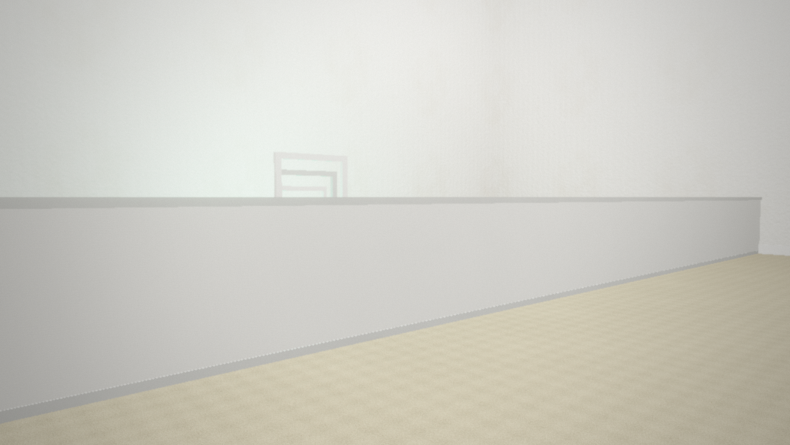
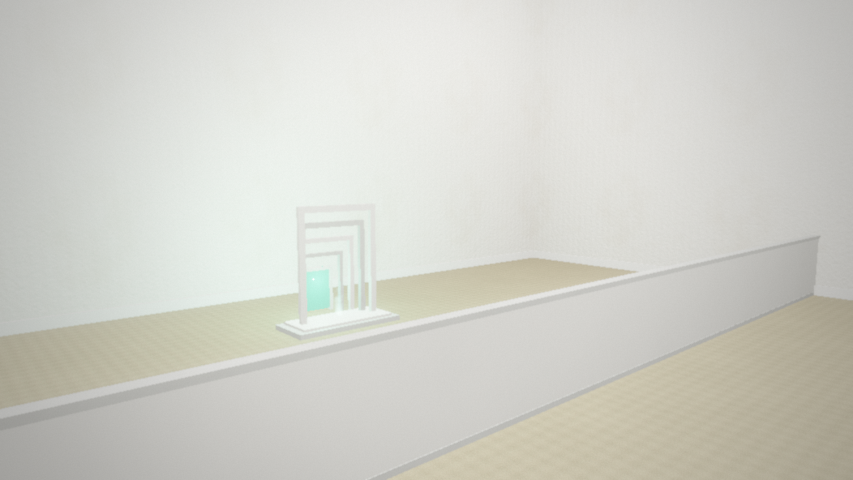
JUNCTION
継ぎ目
05 / 09
仕掛け 01 ── 同じものを二度見せる
越えられなかった柵を、
跨いで終わる。
柵は 1.7m。縮尺 1 の部屋では絶対に越えられない壁として、まず必ず一度見せる。同じ柵が、縮尺 2 の部屋では膝の高さで転がっている。
1 面目 ── 手も足も出ない
終盤 ── 同じ柵、同じ寸法
向こうに出口が見えているのに行けない、という記憶を先に作る
跨げる。強くなったのではなく、運ばれた場所が違う
「同じ物が違って見える」── これが錯覚の定義そのもの。

Slide 5
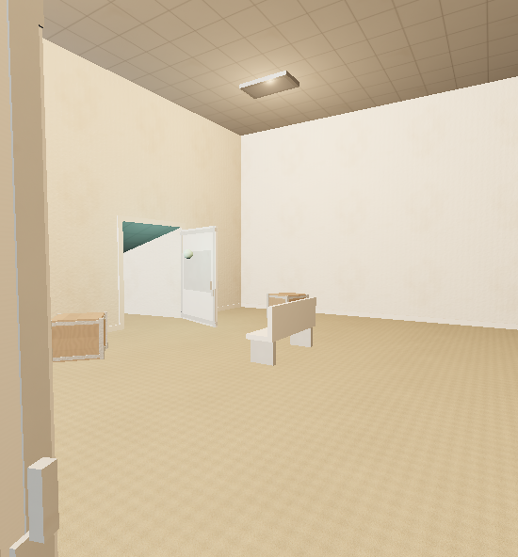
JUNCTION
継ぎ目
07 / 09
仕掛け 03 ── 背後改変
背を向けている間だけ、
部屋を書き換える。
偽の廊下の突き当りを見ている数秒間、部屋は視界に入らない。そこで書き換えるので、変化の瞬間は誰にも見えない。音も鳴らさない。
家具の位置が入れ替わる
光の色が白から橙に変わる
壁だった所に扉が開く
来た扉が塞がっている
発火条件は「トリガ点から半径 r 以内」かつ「部屋の中心が背中側（内積 < -0.2）」が delay 秒続くこと。振り向きかけで発火すると台無しになる。
振り返った後。光は橙、ロッカーは反対側、壁だった東に扉が開いている

